Slide 1
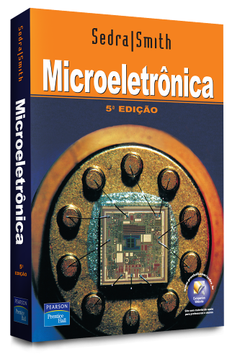
Capítulo 13
Geradores de sinais e circuitos formatadores de onda

Slide 2
Introdução
Aspectos importantes:
Necessidade, no projeto de sistemas eletrônicos, de sinais com formas de onda padronizadas (senoidal, quadrada pulso, triangular).
O capítulo trata de geradores de sinais e formatadores de onda.
Trataremos apenas de geração de sinais, em particular sinais senoidais.
Há duas formas de gerar sinais senoidais: o primeiro emprega uma malha de realimentação positiva, incluindo um amplificador e uma realimentação seletiva em frequência (LC ou RC).
Em termos práticos usa-se uma realimentação tal que a amplitude do sinal é crescente. Então, ela é limitada usando um mecanismo não linear, que pode usar circuito externo ou as não linearidades do próprio amplificador.
Ainda assim, tais osciladores são ditos osciladores lineares, e são os únicos aqui estudados (seções 13.1 a 13.3).

Slide 3
Introdução
Aspectos importantes:
A outra maneira de se gerar sinais senoidais (na verdade quase senoidais) é formatando-se apropriadamente uma onda triangular, o que é estudado no final do capítulo (seção 13.9). Tal método é aquele efetivamente empregado em geradores de função que fornecem sinais senoidal, quadrado e triangular, pois garante o sincronismo entre todos os sinais.
Os circuitos que geram ondas de forma quadrada, triangular e pulso são os chamados osciladores não lineares. Eles empregam os circuitos chamados multivibradores (existem o multivibrador biestável, o mono estável e o astável).
Tais circuitos se baseiam num circuito usando Amp OP saturado, o que é garantido utilizando-se uma malha de realimentação positiva puramente resistiva (note-se que os osciladores senoidais usam a realimentação positiva dependente de frequência (LC ou RC)).

Slide 4
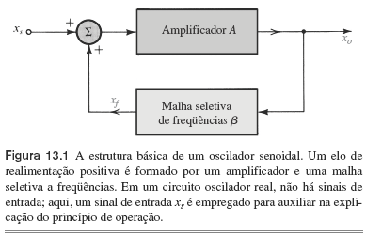
Princípios Básicos de Osciladores Senoidais
A malha de realimentação
Sinal de entrada zero, na prática
Sinal de saída sustentado pela realimentação
Realimentação positiva

Slide 5

Princípios Básicos de Osciladores Senoidais
A malha de realimentação
$A_{f}\left(s\right)=\frac{A\left(s\right)}{1−A\left(s\right)β\left(s\right)}=\frac{A\left(s\right)}{1−L\left(s\right)} L\left(s\right)≡A\left(s\right)β\left(s\right)$
$1−L\left(s\right)=0$ (equação característica)
Sinal – devido à realimentação positiva

Slide 6


Princípios Básicos de Osciladores Senoidais
O critério de oscilação
Intuitivamente: $x_{f}=βx_{0}$, $Ax_{f}=x_{0}$, $Aβx_{0}=x_{0}$, e com isso $Aβ=1$
Se numa frequência específica $ω_{0}=2πf_{0}$ o ganho da malha for unitário, então $A_{f}$ será infinito, e teremos $x_{0}$ não nulo com $x_{s}$ nulo, ou seja, teremos uma oscilação sustentada (o sinal inicial é um transitório causado pela ligação do circuito, por exemplo).
Isso corresponde a $L\left(jω_{0}\right)≡A\left(jω_{0}\right)β\left(jω_{0}\right)=1$ (módulo 1 e fase zero), que é o chamado Critério de Barkhausen.

Slide 7
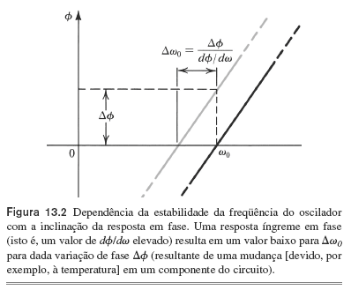
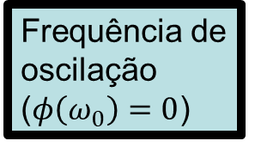

Dependência da frequência com a fase
Variação de frequência resultante
Variação de fase
Nova frequência de oscilação ($φ\left(ω_{0}\right)=0$) (menor quando $\frac{dφ}{dω}$ é maior, e o valor será máximo quando a curva for vertical)
Frequência de oscilação ($φ\left(ω_{0}\right)=0$)

Slide 8

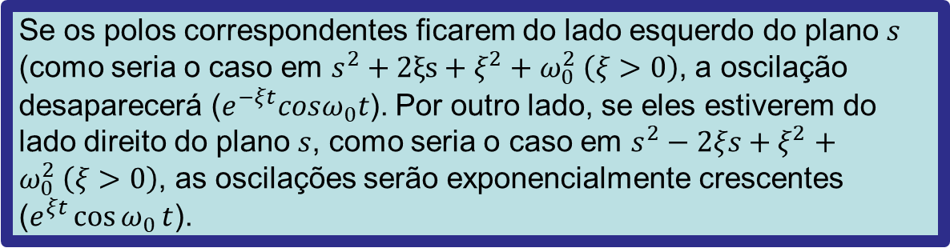
Análise alternativa – polos da equação característica
Um método alternativo para analisar os circuitos osciladores consiste no exame dos polos do circuito, que são as raízes da equação característica $1−L\left(s\right)=0$.
Para o circuito gerar e manter as oscilações na frequência $ω_{0}$ a equação característica deve ter raízes em $±jω_{0}$.
Assim, $1−A\left(s\right)β\left(s\right)$ deve conter pelo menos o termo $s^{2}+ω_{0}^{2}$
Se os polos correspondentes ficarem do lado esquerdo do plano $s$ (como seria o caso em $s^{2}+2ξs+ξ^{2}+ω_{0}^{2} \left(ξ>0\right)$, a oscilação desaparecerá ($e^{−ξt}cosω_{0}t$). Por outro lado, se eles estiverem do lado direito do plano $s$, como seria o caso em $s^{2}−2ξs+ξ^{2}+ω_{0}^{2} \left(ξ>0\right)$, as oscilações serão exponencialmente crescentes ($e^{ξt}\cos{ω_{0}}t$).

Slide 9
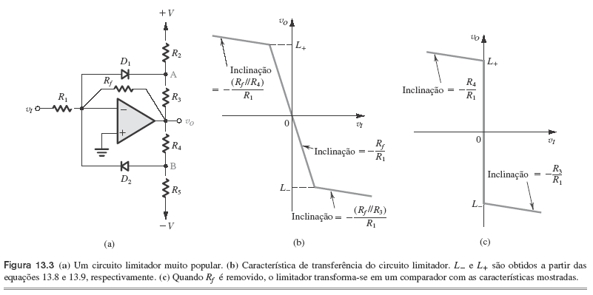

Princípios Básicos de Osciladores Senoidais
Controle não linear da amplitude
Para assegurar que os polos não se deslocarão para o lado esquerdo do plano $s$, devido a erros nos valores dos componentes ou aquecimento, o que faria a oscilação desaparecer, usa-se alocar os polos ligeiramente à direita do plano s, e limitar a amplitude das oscilações, que serão crescentes, nesse caso, variando o ganho do amplificador, como na figura abaixo.

Slide 10

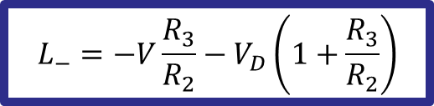
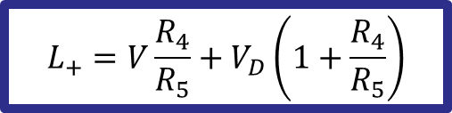
Princípios Básicos de Osciladores Senoidais
Controle não linear da amplitude
$v_{I}$ pequeno: $v_{O}=−({R_{f}}/{R_{1})v_{I}}$ ($v_{A}>0$ e $v_{B}<0$, diodos não conduzem)
$v_{I}$ grande, ou seja, diodos conduzindo: $v_{A}=V\frac{R_{3}}{R_{2}+R_{3}}+\frac{R_{2}}{R_{2}+R_{3}}v_{O}$ e $v_{B}=−V\frac{R_{4}}{R_{4}+R_{5}}+\frac{R_{5}}{R_{4}+R_{5}}v_{O}$
$$L_{+}=V\frac{R_{4}}{R_{5}}+V_{D}\left(1+\frac{R_{4}}{R_{5}}\right)$$
$$L_{−}=−V\frac{R_{3}}{R_{2}}−V_{D}\left(1+\frac{R_{3}}{R_{2}}\right)$$

Slide 11
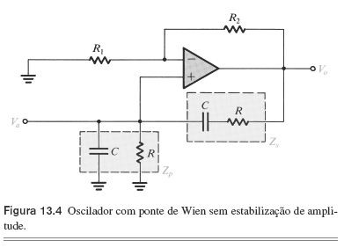

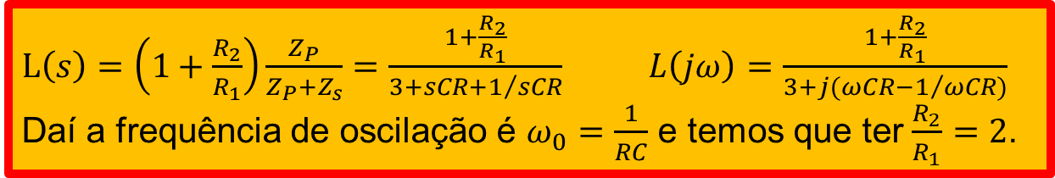
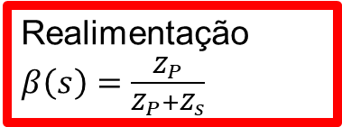
Osciladores Senoidais RC com Amp Op
Oscilador com Ponte de Wien
Amplificador com ganho $1+\frac{R_{2}}{R_{1}}$
Realimentação $β\left(s\right)=\frac{Z_{P}}{Z_{P}{+Z}_{s}}$
$L\left(s\right)=\left(1+\frac{R_{2}}{R_{1}}\right)\frac{Z_{P}}{Z_{P}{+Z}_{s}}=\frac{1+\frac{R_{2}}{R_{1}}}{3+sCR+1/{sCR}}$ $L\left(jω\right)=\frac{1+\frac{R_{2}}{R_{1}}}{3+j(ωCR−1/{ωCR)}}$
Daí a frequência de oscilação é $ω_{0}=\frac{1}{RC}$ e temos que ter $\frac{R_{2}}{R_{1}}=2$.

Slide 12
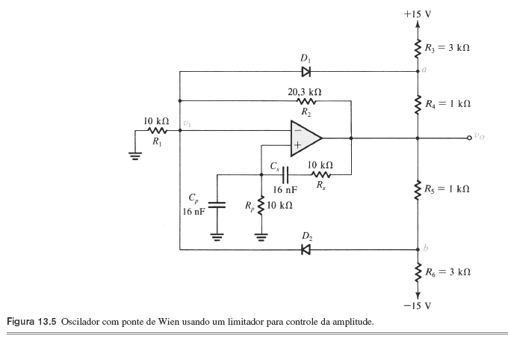

Oscilador com Ponte de Wien com limitador de amplitude
Oscilador ideal, com polos ligeiramente à direita no plano $s$ $\frac{R_{2}}{R_{1}}=\frac{20,3}{10}=2,03$
Limitador de amplitude

Slide 13
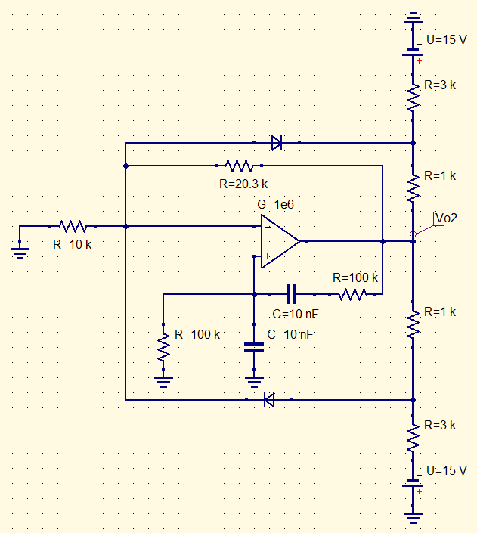
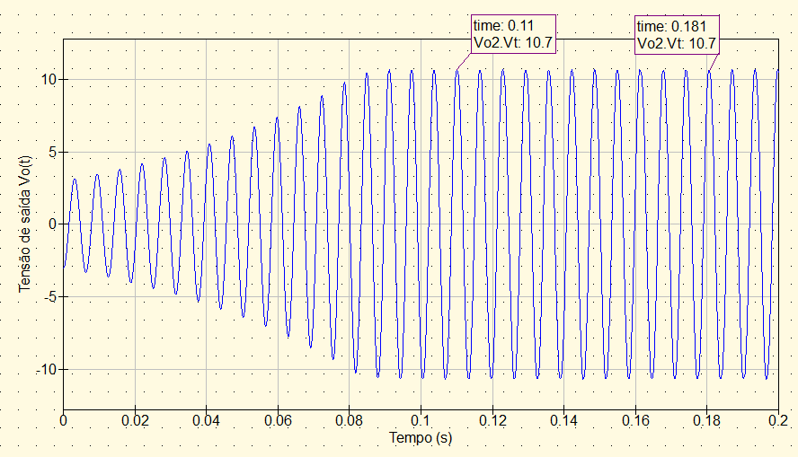
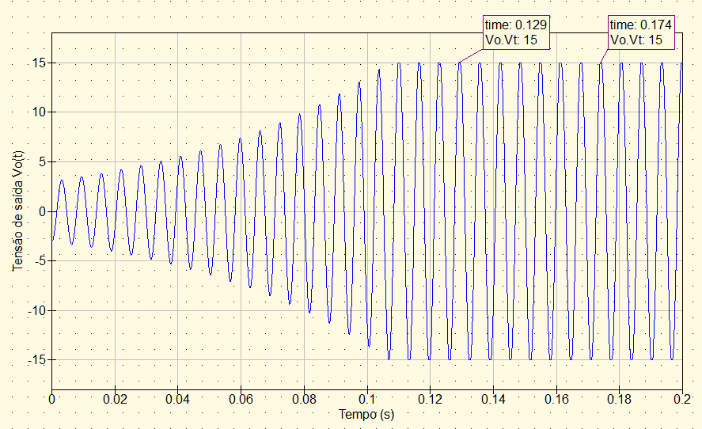
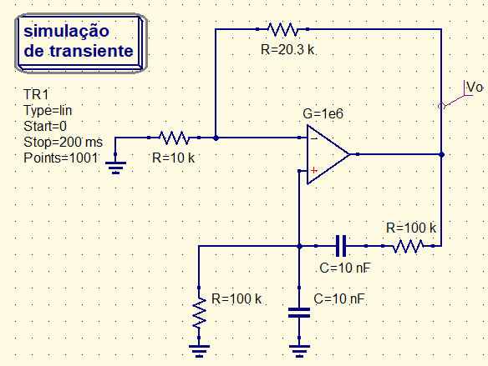
Oscilador com Ponte de Wien sem/com limitador de amplitude
Amplificador saturado
Amplificador não saturado

Slide 14
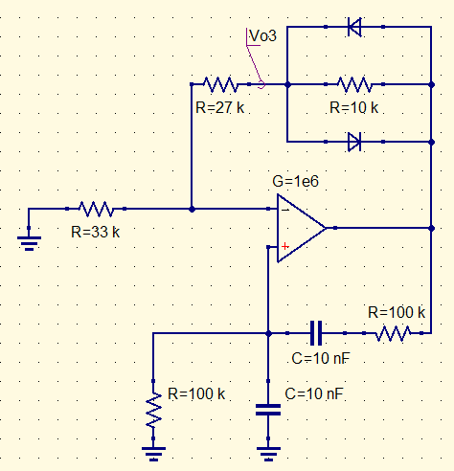
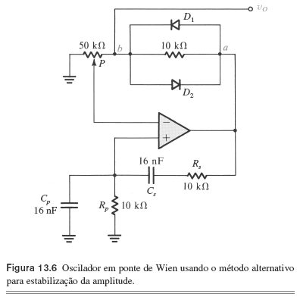
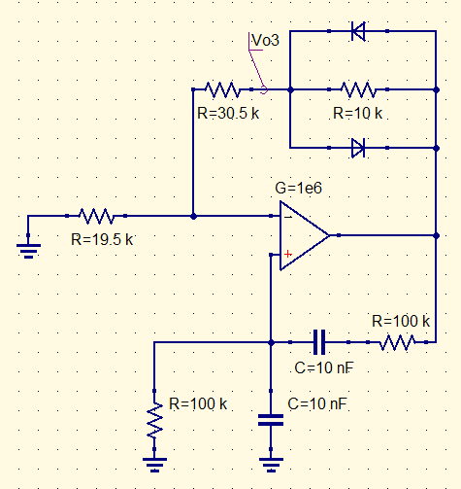
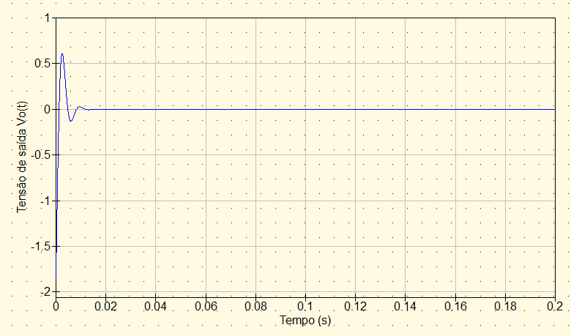
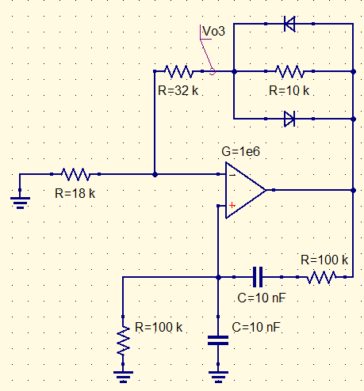
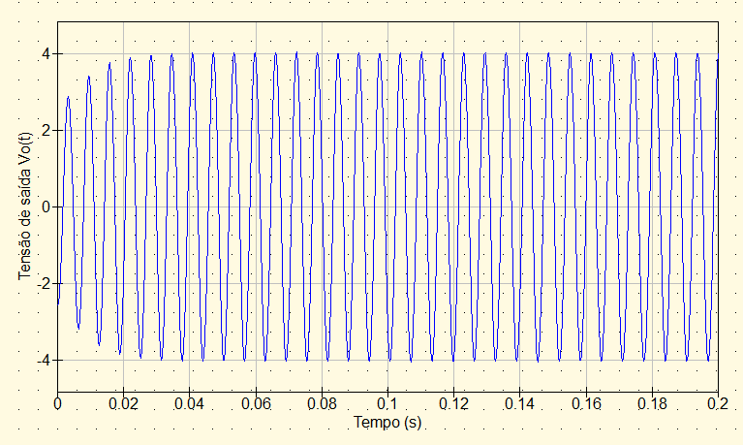
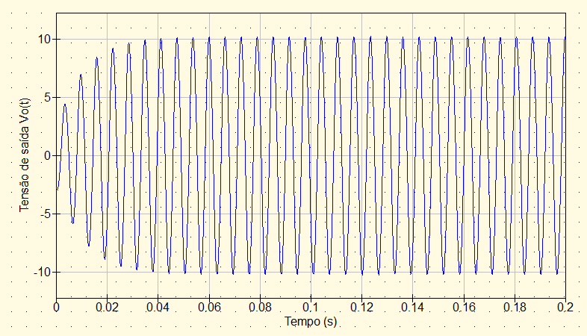
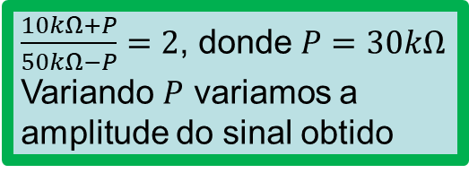
Um limitador alternativo
$\frac{10kΩ+P}{50kΩ−P}=2$, donde $P=30kΩ$
Variando $P$ variamos a amplitude do sinal obtido

Slide 15
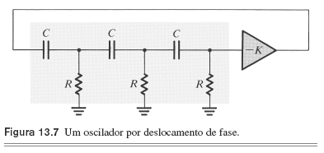

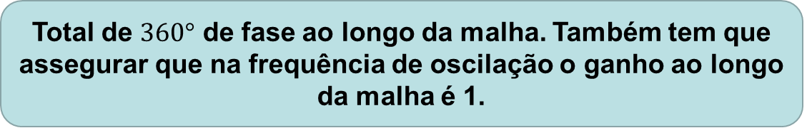
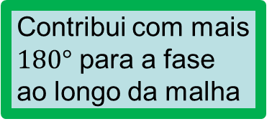
Osciladores Senoidais RC
Oscilador por deslocamento de fase
Contribui com mais $180°$ para a fase ao longo da malha
Contribui com $180°$ para a fase ao longo da malha
Total de $360°$ de fase ao longo da malha. Também tem que assegurar que na frequência de oscilação o ganho ao longo da malha é 1.

Slide 16
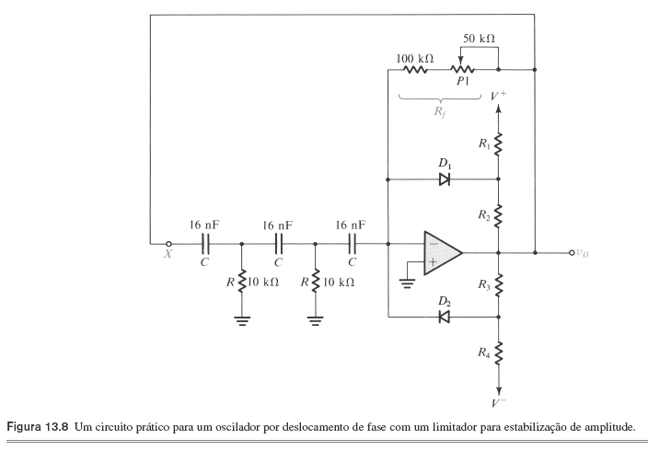


Osciladores Senoidais RC
Oscilador por deslocamento de fase com Amp Op
Ajusta o ganho da malha
Limitador de amplitude
Contribui com $180°$ para a fase ao longo da malha
Contribui com $180°$ para a fase ao longo da malha

Slide 17
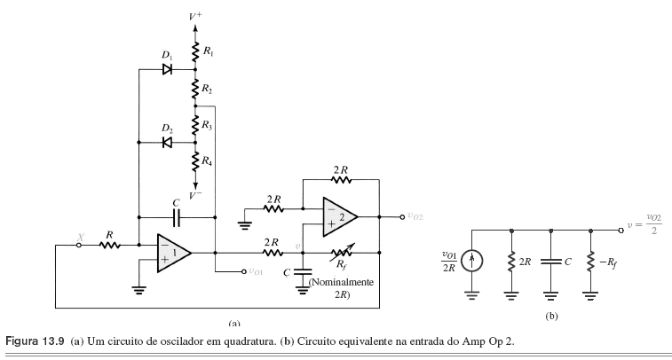
Osciladores Senoidais RC com Amp Op
Oscilador em quadratura
Limitador de amplitude
Integrador não inversor
Integrador inversor

Slide 18



Osciladores Senoidais RC com Amp Op
Oscilador em quadratura (integrador não inversor)
$v_{C}=\frac{v_{O}}{2}$ $i_{C}=\frac{v_{I}−{v_{O}}/2}{2R}+\frac{v_{O}−{v_{O}}/2}{2R}$
$i_{C}=\frac{v_{I}}{2R}$ $v_{C}=\frac{1}{C}\int{\frac{v_{I}}{2R}}dt=\frac{1}{2RC}\int{v_{I}dt}$
Daí $v_{O}=2v_{C}=\frac{1}{RC}\int{v_{I}dt}$
$$v_{O}$$
$$v_{I}$$

Slide 19
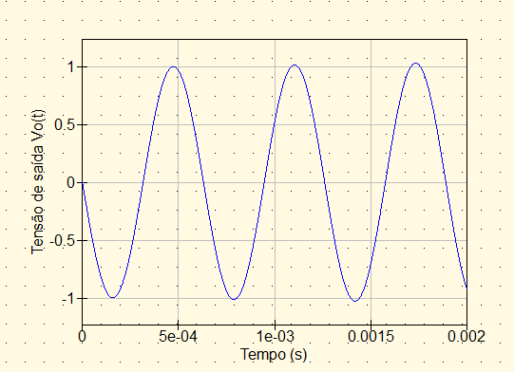
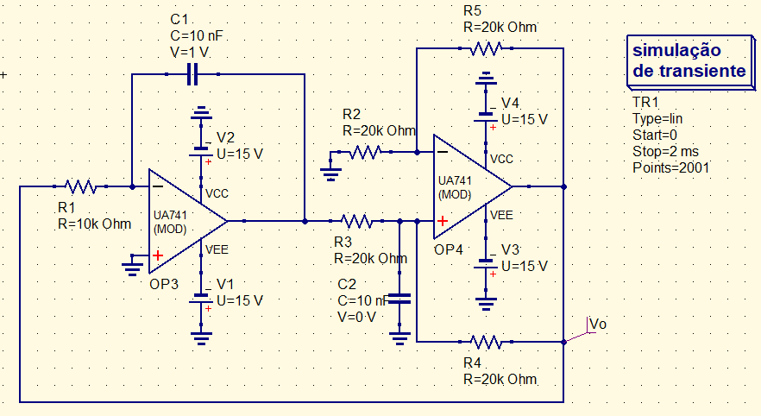
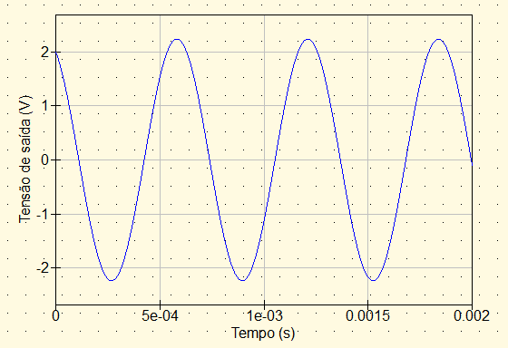
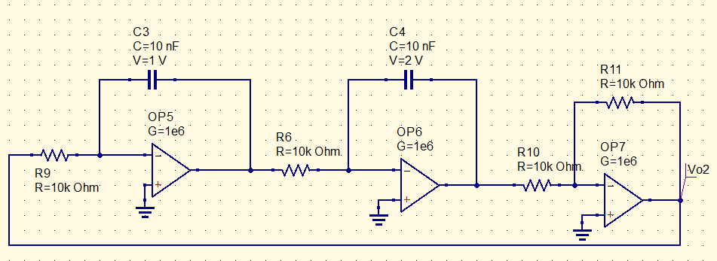
Osciladores Senoidais RC com Amp Op
Oscilador em quadratura

Slide 20
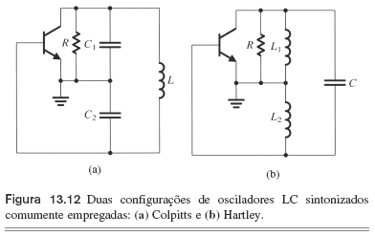
Osciladores Senoidais LC Sintonizados
Osciladores Colpitts e Hartley
Tanque de ressonância LC

Slide 21
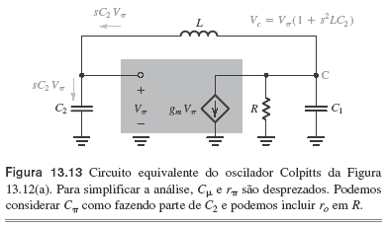

Osciladores Senoidais LC Sintonizados
Osciladores Colpitts e Hartley
Nó C: $sC_{2}V_{π}+g_{m}V_{π}+\left(\frac{1}{R}+sC_{1}\right)\left(1+s^{2}LC_{2}\right)V_{π}=0$
$s^{3}LC_{1}C_{2}+s^{2}\left({LC_{2}}/R\right)+s\left(C_{1}+C_{2}\right)+\left(g_{m}+\frac{1}{R}\right)=0 ⟹ω_{0}=\frac{1}{\sqrt{L\left(\frac{C_{1}C_{2}}{C_{1}+C_{2}}\right)}}$
$g_{m}R={C_{2}}/{C_{1}}$
Amplificador
Realimentação

Slide 22
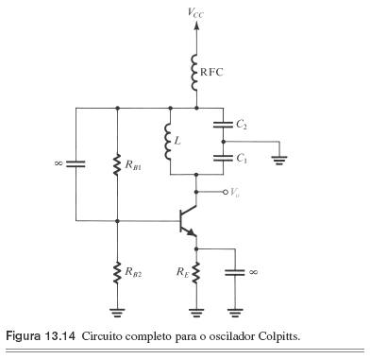
Osciladores Senoidais LC Sintonizados
Osciladores Colpitts e Hartley

Slide 23
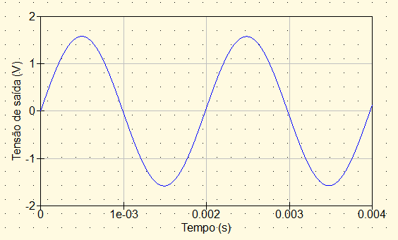
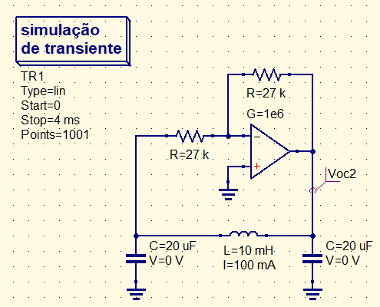
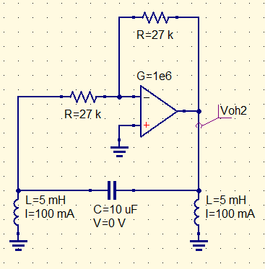
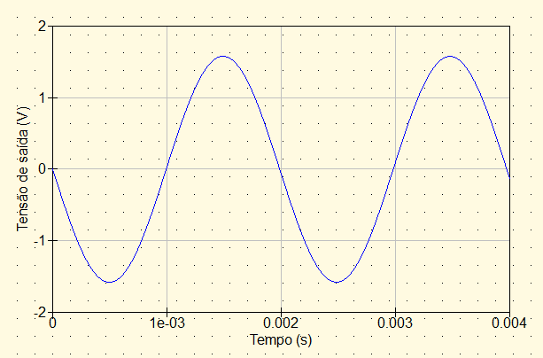
Osciladores Senoidais LC Sintonizados
Osciladores Colpitts e Hartley

Slide 24
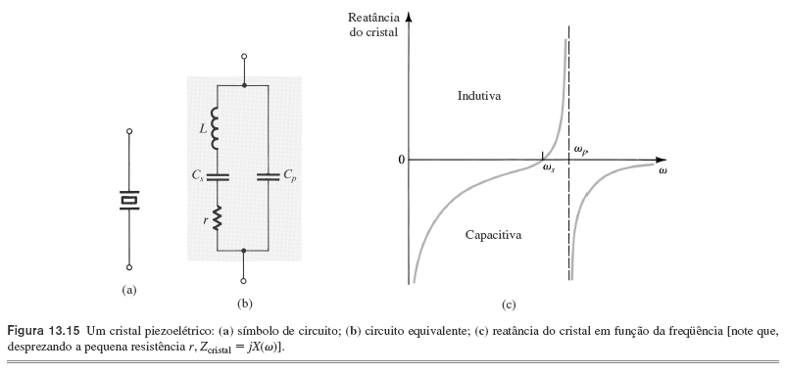

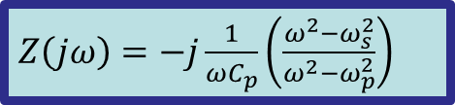
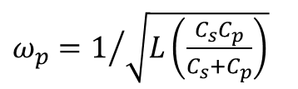
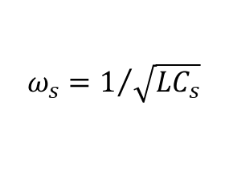
Osciladores Senoidais LC Sintonizados
Osciladores com cristal
$r≅0 ⟹ Z_{eq}=\left(sL+\frac{1}{sC_{s}}\right)\left\|\frac{1}{sC_{p}}\right.=\frac{1}{\left(sC_{p}+\frac{1}{sL+\frac{1}{sC_{s}}}\right)}=\frac{1}{sC_{p}}\left[\frac{s^{2}+1/LC_{s}}{s^{2}+{\left(C_{p}+C_{s}\right)}/{LC_{p}C_{s}}}\right]$
$Z\left(jω\right)=−j\frac{1}{ωC_{p}}\left(\frac{ω^{2}−ω_{s}^{2}}{ω^{2}−ω_{p}^{2}}\right)$
$$ω_{s}=1/{\sqrt{LC_{s}}}$$
$ω_{p}=1/{\sqrt{L\left(\frac{C_{s}C_{p}}{C_{s}+C_{p}}\right)}}$

Slide 25
Osciladores Senoidais LC Sintonizados
Osciladores com cristal

Slide 26



Osciladores Senoidais LC Sintonizados
Osciladores com cristal
$$R_{s}$$
$$L_{s}$$
$$C_{s}$$

Slide 27
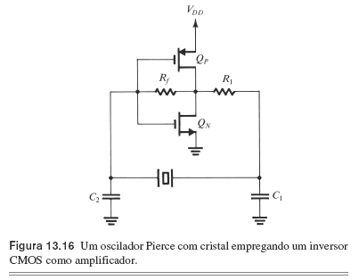
Osciladores Senoidais LC Sintonizados
Osciladores com cristal
O cristal substitui o indutor na configuração correspondente ao oscilador Colpitts

Slide 28
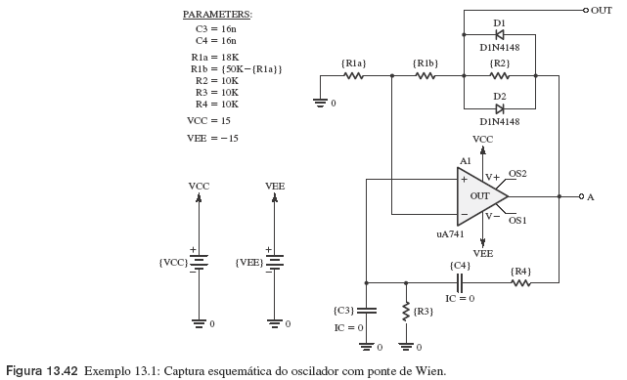
Osciladores Senoidais RC com Amp Op
Exemplo de Simulação com PSPICE (oscilador em ponte de Wien com limitador de amplitude)

Slide 29
